Slide 1
¿por o para?

Slide 2
Practice the uses of “por y para”.
You will see a reason or expression.
Either write it down to quiz yourself or think to yourself which preposition would be used.
Advance the presentation to get the answer.

Slide 3
opinion

Slide 4
para
Para él, es divertido servir.

Slide 5
employment

Slide 6
para
Mi tío trabaja para el restaurante.

Slide 7
for the sake of, on behalf of

Slide 8
por
El padre hace todo por sus hijos.

Slide 9
transportation

Slide 10

por
Me gusta viajar por avión.

Slide 11
exchange

Slide 12


por
(Yo) Te doy el lápiz por el papel.

Slide 13
destination

Slide 14
para
Mañana voy para Colombia.

Slide 15
replacement

Slide 16


por
Juan compró los regalos por ella.
(Juan bought the gift for her because she was not able to buy it.)

Slide 17
general area

Slide 18
por
Sé que mi amigo vive por aquí.

Slide 19
spatial motion

Slide 20
por
Nos gusta camina por los aros.
(by, around, through, along, via)

Slide 21
purpose, in order to

Slide 22
para
Para estar en plena forma, hay que hacer ejercicio.

Slide 23
duration of time

Slide 24
por
Estudia por dos hora cada noche.

Slide 25
media
(medios de comunicación)

Slide 26
por
Le mandé el correo electrónico por la computadora.

Slide 27
thanks for

Slide 28
por
Gracias por verme hoy día, Doctor.

Slide 29
despite or considering

Slide 30
para
Para ser tortuga, sabe patinar bien.

Slide 31
to pay for something

Slide 32
pagar por
Los criminales deben pagar por sus crímenes.

Slide 33
recipient

Slide 34
para
Esta flor es para ti.
  para mí -- para nosotros
  para ti -- para vosotros
  para él, ella, -- para ellos
  para Ud. -- para Uds.

Slide 35
in search of

Slide 36
por
¿Quieres ir por helado?

Slide 37
cost

Slide 38
por
Cuesta dos dólares por cuaderno. (per)

Slide 39
to be about to do + verbo
Estar…

Slide 40

estar para + verbo
La película está para comenzar.

Slide 41
for example

Slide 42

por ejemplo

Slide 43
because of

Slide 44
por
Por no tener la tarea nunca, tiene una F.

Slide 45
at least

Slide 46
por lo menos
Por lo menos el niño come frutas.

Slide 47
because of this, therefore

Slide 48

por eso
Por eso, soy el mejor maestro del mundo.

Slide 49
no way, at all

Slide 50
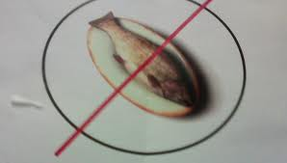
para nada
A Paco no le gusta el pescado para nada.

Slide 51
forever

Slide 52

para siempre

Slide 53
finally

Slide 54

por fin
Por fin llegamos a Nueva York.

Slide 55
multiplying or dividing

Slide 56
(dividido) por
Dos por tres son seis.

Slide 57
in the morning
To express a general time period

Slide 58

por la mañana (tarde, noche)

Slide 59
to be in the mood to do something

Slide 60
estar + por
Estoy por comer algo.

Slide 61
deadline, by, or “at the latest”

Slide 62
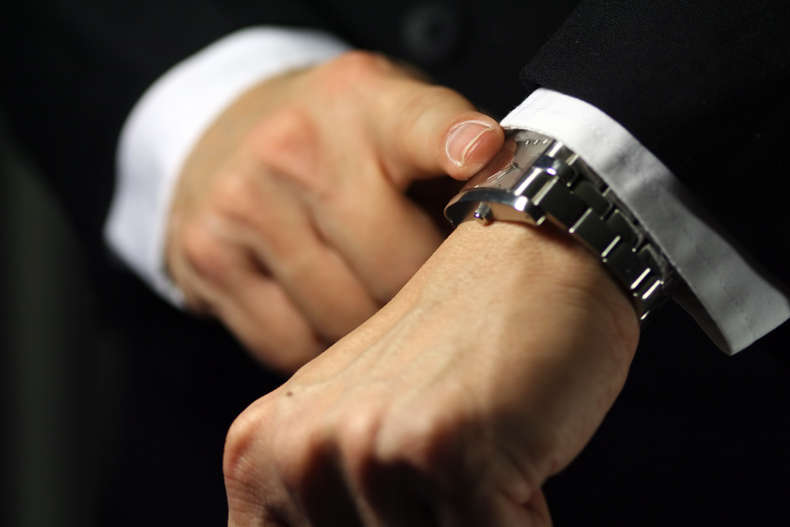
para
El proyecto es para el lunes.
el lunes

